Slide 1
Week 4
Integraal Beoordelingmoment (IBM)
Week 1 | Week 2 | Week 3 | Week 4 | Week 5 | Week 6 | Vakantie | Week 7 | Week 8 | Week 9 | Week 10

Slide 2
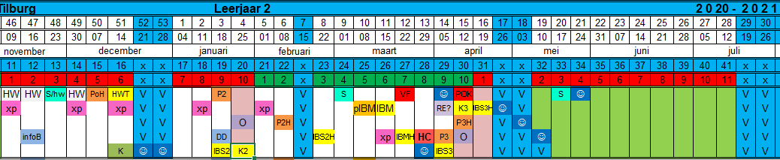

Leerjaar 2
U bevindt zich hier
Periode 2
Periode 3
Periode 4

Slide 3
Donderdag zijn de individuele gesprekken; geen gesprek = vrij!
Expertlessen vrijdag:
LS: 1 t/m 3-e uur
VT: 4 t/m 6-e uur
SW, BB, WE: 3 t/m 5-e uur
Maandag en dinsdag zijn klassikale L&O-lessen!

Slide 4
Week 4 IBS
Maandag
Dinsdag
Woensdag
Donderdag

Slide 5

IBM (Integraal Beoordelingsmoment)
Bestaat uit drie onderdelen:
  TOP stukken (Trots Op Prestatie)
  PO (Persoonlijk ontwikkeldoel)
  CGI (Criterium Gericht Interview)
Uitgangspunten IBM:
  Praktijkervaring
  Theoretische kennis
  Eigen visie

Slide 6
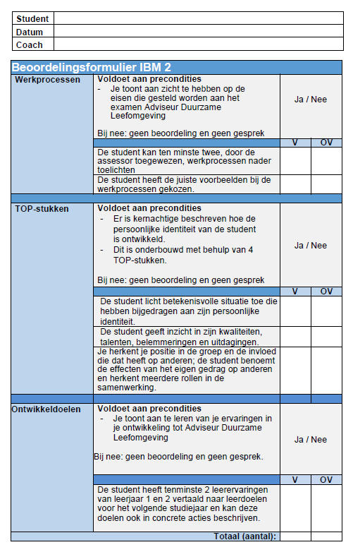
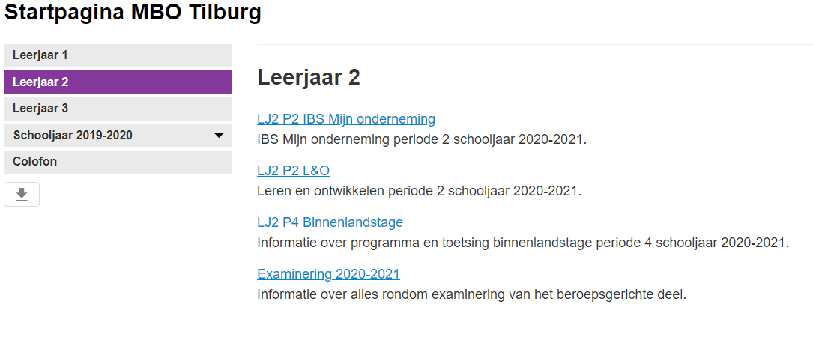
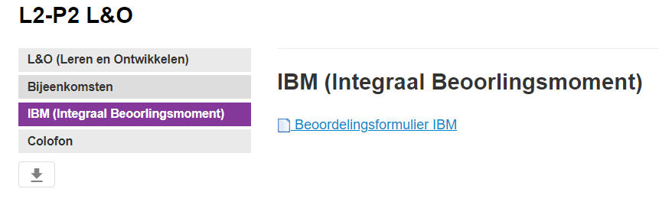
IBM (Integraal Beoordelingsmoment)

Slide 7
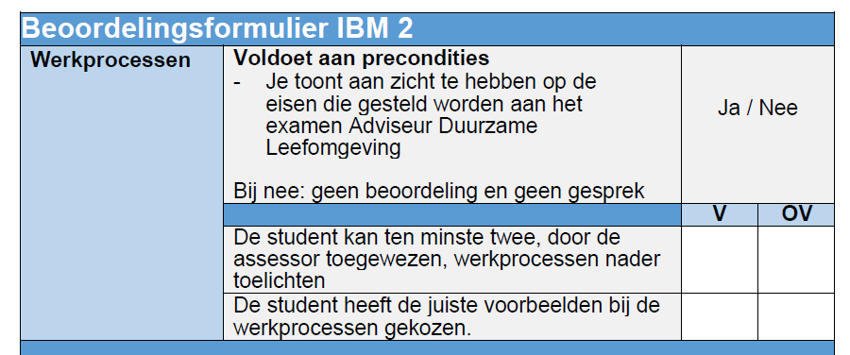
IBM (Integraal Beoordelingsmoment)

Slide 8
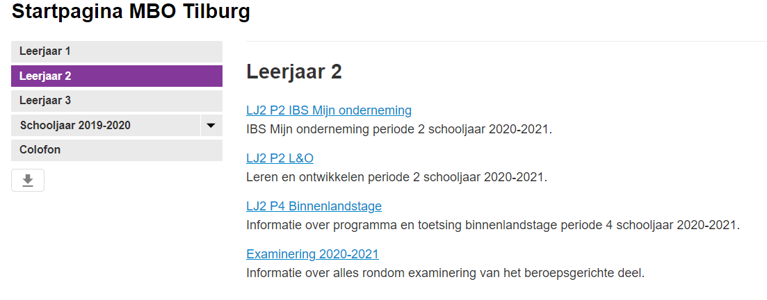

IBM (Integraal Beoordelingsmoment)

Slide 9
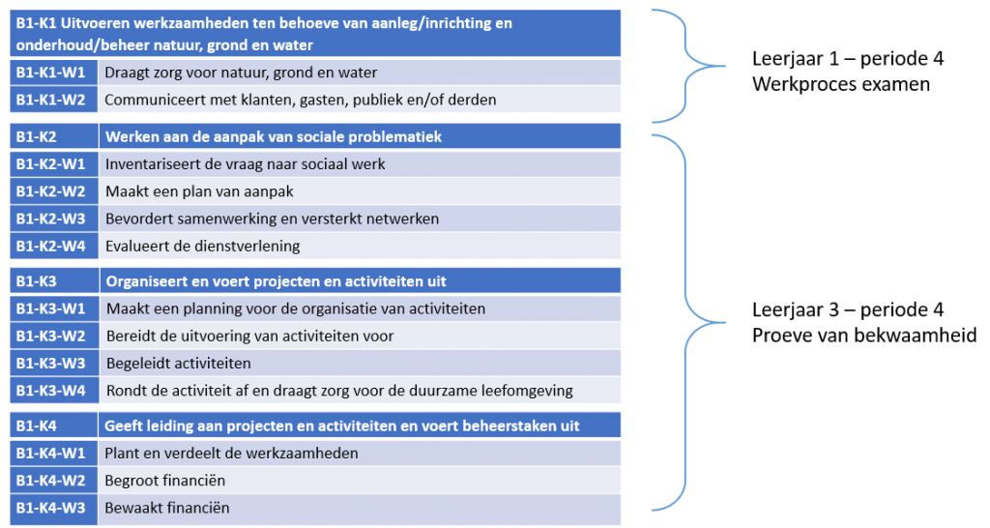
IBM (Integraal Beoordelingsmoment)

Slide 10
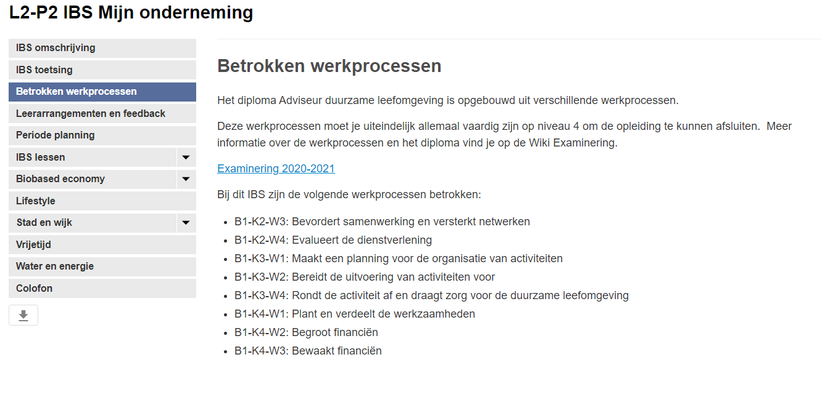
IBM (Integraal Beoordelingsmoment)

Slide 11
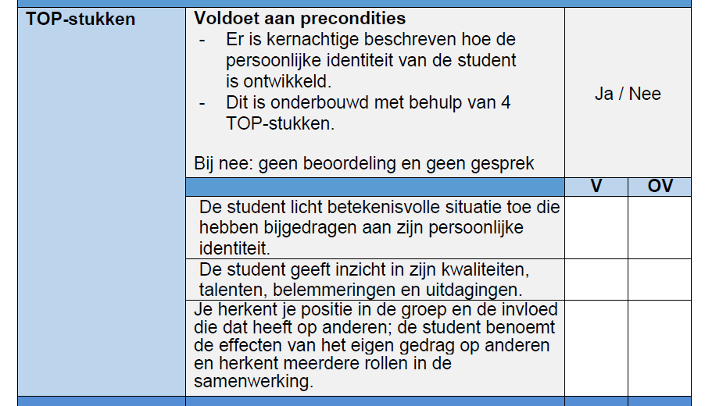
IBM (Integraal Beoordelingsmoment)

Slide 12
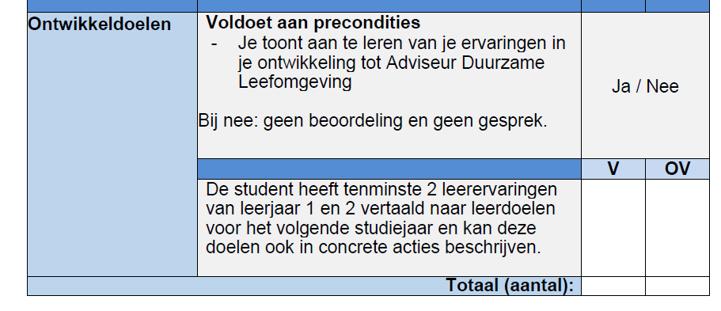
IBM (Integraal Beoordelingsmoment)

Slide 13
IBM (Integraal Beoordelingsmoment)
Aan welke kerntaken en werkprocessen ga jij werken deze periode?

